Slide 1
Традиционная русская текстильная кукла
Выполнила: преподаватель ОГПОБУ «Биробиджанский колледж искусств» Доманова Ольга Валерьевна

Slide 2
1. МЕСТО ТРАДИЦИОННОЙ КУКЛЫ В СИСТЕМЕ ДОПОЛНИТЕЛЬНОГО ОБРАЗОВАНИЯ
2. ИСТОРИЯ ИГРУШКИ И КУКОЛ
3.СЕМАНТИКА РИТУАЛЬНЫХ КУКОЛ.
РИТУАЛЬНЫЙ ХАРАКТЕР ИЗГОТОВЛЕНИЯ КУКОЛ
4. КЛАССИФИКАЦИЯ КУКОЛ
5. ТЕХНОЛОГИЯ ИЗГОТОВЛЕНИЯ ТЕКСТИЛЬНЫХ ОБРЯДОВЫХ КУКОЛ
6. ИЗГОТОВЛЕНИЕ ТЕКСТИЛЬНОЙ КУКЛЫ «БЛАГОПОЛУЧНИЦЫ»

Slide 3
1. МЕСТО ТРАДИЦИОННОЙ КУКЛЫ В СИСТЕМЕ ДОПОЛНИТЕЛЬНОГО ОБРАЗОВАНИЯ
Уже более 100 лет русская народная игрушка привлекает специалистов. Ее изучают историки, археологи, педагоги, художники, искусствоведы. За это время написаны сотни научных и популярных статей.
В последнее время наблюдается живой интерес и к рукотворной народной текстильной игрушке. Это происходит потому, что такая игрушка обладает целым рядом привлекательных свойств: доступностью, вариативностью, возможностью самореализации. Народная игрушка – неотъемлемая часть народного искусства, которой присущи те же характерные черты и особенности: коллективность творчества на основе преемственности традиции, художественный образ, основанный на подробности, повторе и вариации.
Игрушка в зависимости от того, кто явился ее создателем, делится на народную, крестьянскую и фольклорную, включающую в себя обрядовую и детскую, самодеятельную и промышленную.
Программа учебного предмета «Прикладное творчество» реализуется при 8 –летнем сроке обучения 3 года, с 1 по 3 класс. В одном из разделов в содержании программы включена игрушка в различных техниках и материалах. И первые занятия по этому разделу - это знакомство с миром тряпичной куклы. Далее тематическим планом учащимся предлагается выполнить ряд текстильных кукол: куклу «Зайчик на пальчик», куклу «Мартиничку» и куклу «Колокольчик».

Slide 4
«Зайчик на пальчик»
«Мартинички»
В старину такую игрушку оставляли ребенку, когда взрослым надо было отлучиться из дома. Она помогала ему побороть страх и остаться одному.
Существовали особые обрядовые куклы, сделанные только из ниток - «мартинички». Это две куколки белого и красного цвета, скрученные из белой и красной ниток, соединенные шнурком.
Ими обычно закликали Весну.

Slide 5
2. ИСТОРИЯ ИГРУШКИ И КУКОЛ
Первые куклы носили ритуальный характер, они считались вместилищем человеческой души, представляли человека в его разговорах с богами. Древние славяне приносили кукол в жертву богине плодородия вместо живых женщин.
Русское слово «кукла» произошло от греческого «киклос» («круг»). Таким названием обозначали некий сверток или пучок соломы, который девочки любили пеленать и качать, проявляя материнский инстинкт. На территории России древнейшие куклы относятся ко 2 тыс. до. н. э. (фатьяновская культура).
В языческой Руси вырезали божков из дерева, создавали тряпичные и соломенные куклы-обереги. Они были важной частью жизни славян. Им поклонялись и использовали как средства защиты от негатива. Спустя время, рукотворные персонажи начали украшать быт, радовали глаз и занимали ребят. Первоочередная задача славянской народной куклы — привлечение желаемого для конкретного человека или семьи.

Slide 6
Кукла использовалась в магических ритуалах и как участница в самых значимых событиях в жизни, а также для праздников. При создании кукол брались исключительно натуральные материалы, заготовленные в хорошем настроении. Так уж заложено природой, что женщины связаны с куклами всю свою жизнь. Маленькой девочке их дарят или она сама мастерит. Вырастая, становясь матерью, она играет в куклы со своими детьми. Текстильные обрядовые куклы шили и использовали в семейных и обрядах вплоть до середины ХХ столетия.
Тряпичные куклы бытовали как обрядовые предметы и как игрушки, через которые дети знакомились с укладом жизни и получали космогонические, нравственные, символические и мифологические знания. Обрядовые куклы изготавливали ко времени проведения определенных календарных и семейных обрядов. Кукол обычно изготавливали перед ритуалом или во время самого действа. Время в народной традиции наделялось положительным или отрицательным значением.

Slide 7
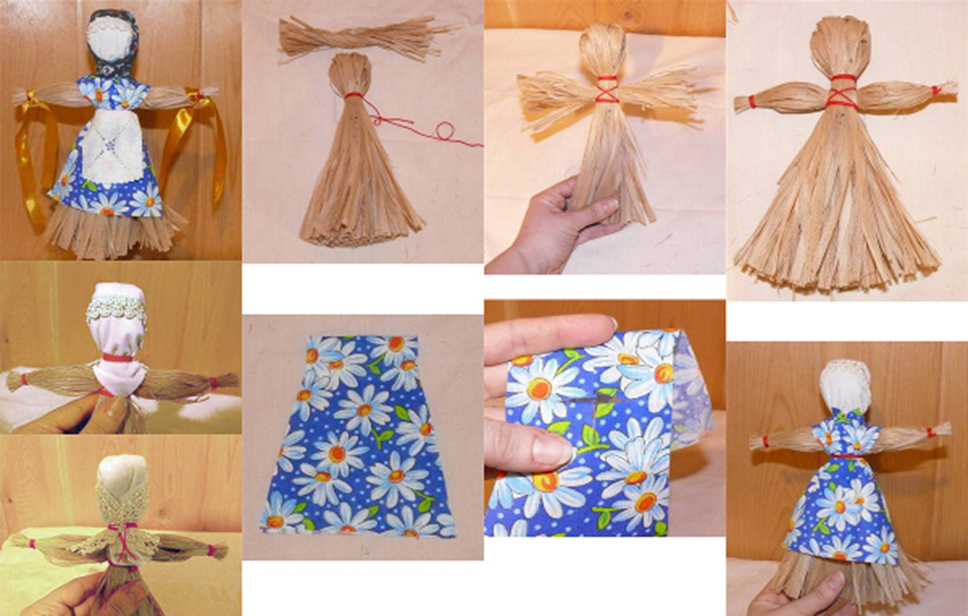
Обрядовые текстильные куклы использовали как для семейных, так и для общественных обрядов. В зависимости от этого они могли различаться и по величине. Например, всем известный обряд проводов зимы - «Масленица». «Малая «масленица»- предназначалась для семейных обрядов, была небольшой около 30 -40 сантиметров в высоту, а высота «Большой Масленицы», изготавливаемой для народных гуляний, превосходила человеческий рост. Обрядовые текстильные куклы имели размер ладони, пальцев, иногда достигали длины руки до локтя.

Slide 8
«Масленица» «Домашняя масленица»
Кукла «Домашняя Масленица». Эта кукла бытовала в Тульской губернии. Её называли дочкой Масленицы или её младшей сестрой. Она представляет собой небольшую, высотой 20 – 25 сантиметров, соломенную или лыковую куклу с белым тряпичным лицом. «Домашняя Масленица» символизировала крепкий достаток и здоровое потомство молодой семьи.

Slide 9
Например «Трясовицы-сестрицы» были размером с мизинец, а «Кумоха»-высотой в указательный палец. Кукла , которую повитуха на свадьбе клала невесте на колени, была размером в полено. «Вепская» кукла, кукла «Богатство», «Утешительница» - высотою в ладонь. Размер тайной женской куклы «На веретене» определялся размером веретена.
Обрядовые куклы делали для определенного ритуала. После того как они выполняли свое предназначение, их уничтожали в огне, топили в воде, закапывали в земле, превращали в утилитарные предметы или игрушки для детей. Только некоторые хранили всю жизнь – свадебные куклы, куклу утешительницу из подола материнского платья, так же хранили долго. Тряпичные обрядовые куклы были в основном женскими образами. В народных верованиях женские мифологические персонажи выступали покровителями судьбы, брака, плодородия, домашнего очага.

Slide 10
«Лихоманки (сестрицы-трясовицы)»
«Вепсская кукла»
«Трясовицы» – маленькие куколки на связке. Изготавливали их числом тринадцать. Тринадцатая, старшая сестра – лихорадка Кумоха. Нападали на слабого человека, считалось, что, увидев куклу, сестрица-трясовица узнает себя и вселится в неё вместо человека. Поэтому заговорённых кукол ставили рядком на печке у трубы.
Такую куклу изготавливали из старых вещей матери без использования ножниц и иглы. После рождения ребёнка, Вепсская кукла висела над колыбелькой, охраняя малыша от порчи. Когда ребенок подрастал, её отдавали ему играть.

Slide 11
Тряпичная кукла-простейшее изображение женской фигуры. В кукольных забавах проигрывались почти все деревенские праздники. В деревенской кукле предпочитали женский образ, даже в детских играх. Если нужна была кукла-жених или мужик, брали просто щепочку. Сегодня известны лишь несколько обрядовых мужских кукол. Это «Андропушка», «Кузьма и Демьян», «Крестец» и «Герман». Кукла «Герман», по представлениям болгарских крестьян, помогала от засухи. Ее изготавливали из старого веника, украденного из дома беременной женщины.
Женские и мужские образы одновременно присутствуют в свадебных парных куклах например: «Двойная кувадка» («Неразлучники») или «Мировое дерево».
В культуре славянских народов есть тряпичные обрядовые куклы, бытовавшие почти повсеместно – это куклы –закрутки, узловые, и кукла –зернушка .

Slide 12
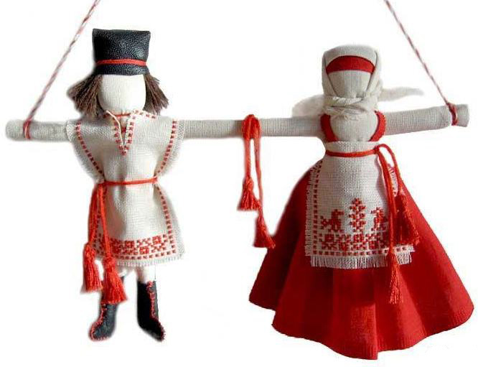
«Неразлучники»
«Неразлучники» символ и оберег крепкого семейного союза, (принято было дарить эту парную куклу на свадьбу) часто на руку привязывали маленькую куколку-ребеночка. Куклы сделаны так, чтобы их нельзя было разделить, чтобы муж и жена шли по жизни рука об руку…

Slide 13
«Кузьма и Демьян»
«Мировое дерево»
Они являются покровителями ремёсел и ремесленников, особенно мастеров кузнечных дел. Куклы были сугубо ритуальными, ими не играли, а традиционно помещали над рабочим местом и оставляли на год до следующего праздника(«Осенние Кузьминки»- 14 ноября.)
На березовую палочку в виде рогатки прикрепляются две куколки: жених и невеста. Кукла «Мировое дерево» по традиции втыкалась в свадебный пирог. Затем ее хранили в семье как оберег.

Slide 14
Классификация текстильных кукол зависит от того в каких обрядах ее использовали. А на Руси их бытовало большое количество. Обрядовые куклы можно разделить по функциям. Используют их в области продуцирующей, защитной, очистительной и бытовой магии.
КЛАССИФИКАЦИЯ ТЕКСТИЛЬНЫХ ОБРЯДОВЫХ КУКОЛ
ПРОДУЦИРУЮЩИЕ | ЗАЩИТНЫЕ | ОЧИСТИТЕЛЬНЫЕ | ЗАМЕСТИТЕЛЬНЫЕ
«Богатство» | «Куватка» | «Очистительная кукла»
«Зольная» | «Трясовицы» | «Кукушка»
«Столбушка с детками» | «Утешительница» | «Купавка»
«Зерновушка» | «Кузьма и Демьян» | «Крестец»
«Вепсская кукла» | «Столбушка»
«Свадебная кукла»

Slide 15
Обрядовые куклы были непременным атрибутом основных семейно-бытовых обрядов (рождение, свадьба, уход к предкам).
Семейные обряды | Куклы
Родильный | Пеленашка, Куватка, Закрутки
Свадебный | Свадебная кукла на каравай, Двойная кукла, Зольная кукла, Закрутка, Утешительница, Свадебная Пеленашка
Погребальный | Закрутки и др.

Slide 16
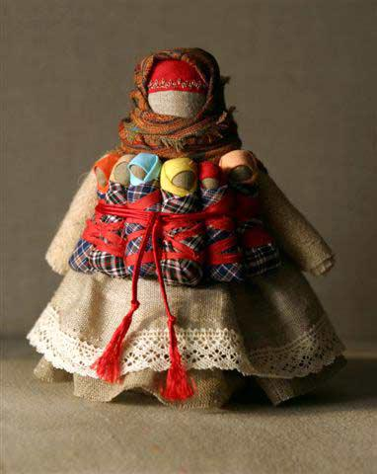
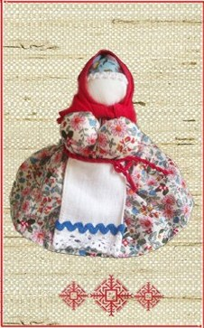
Кукла на «Богатство» «Зольная кукла»
Она представляет собой многокомпонентную композицию: к телу основной куклы-матери поясом привязано множество деток. Считалось, что большое количество детей ведёт к процветанию рода, а значит, в доме, где много работников, всегда будет достаток.
«Зольную» куклу дарили молодым на свадьбе вплоть до 30-х годов прошлого столетия. Являясь частицей родового зольника, она несла в себе идею сохранения рода, умножения потомства.

Slide 17
«Куватка»
«Десятиручка»
Висящая над кроваткой ребёнка «Куватка» отгоняет всякую злую силу. За две недели до рождения ребёнка будущая мать, помещала такую куклу-оберег в колыбель, чтобы кукла согрела её.
«Десятиручка» помогала девушке или молодухе (девушка, которая недавно вышла замуж) в хозяйстве. Такую куклу часто дарили на свадьбу, чтобы женщина всё успевала, и всё у неё ладилось.

Slide 18
5.ТЕХНОЛОГИЯ ИЗГОТОВЛЕНИЯ ТЕКСТИЛЬНЫХ ОБРЯДОВЫХ КУКОЛ
Технология изготовления текстильных обрядовых кукол носила особый ритуальный характер. Основные текстильные народные обрядовые предметы изготавливали из новины – нового полотна. Это было обязательным условием. В то же время текстильные обрядовые куклы изготавливали из целых кусков изношенной одежды. Здесь речь идет помимо всего прочего о тканых несшитых изделиях, так как куклы изготавливаются без помощи иголок.
Ткань долго служила в употреблении и проходила с человеком через многие семейные и календарные обряды. Затем ткань изнашивалась и была на грани возврата в мир природы. Так считалось, что ношеная ткань содержит в себе частичку жизненной силы человека. Изношенные вещи рвали на аккуратные полосы и квадраты. Многие славянские куклы делаются путем скручивания в рулончик полосок ткани (скручивание передает образ человека с его слоями тонких тел).

Slide 19
Кроме того, существенную роль играет податливость ткани, что позволяет довольно просто и быстро сделать куклу: порвать ветхую ткань, скрутить, завернуть, завязать. Поэтому наиболее распространены «Пеленашки», «Столбушки», «Лихоманки», кукла на веретене и т.п., куклы на основе которых - свернутая в рулон ткань. В основе конструкции кукол «Бессонница», «Вепсская» и др. лежат куски ткани, напоминающие по форме квадрат, основной элемент славянского орнамента. Ткань по краю не обрабатывали, подчеркивая тем самым связь куклы с миром хаоса. Иначе говоря, куклы находятся на грани между этим миром и тем. Куклу можно очень просто разобрать и превратить обратно в ткань. Изначально использовали ткань традиционных для славянских народов цветов - белого, красного, черного. Позже с появлением новых промышленных тканей с яркой раскраской, ее стали наряжать в яркие куски ситца.
Тряпичные куклы, изготовленные из нового лоскута, специально делали в подарок к крестинам, ко дню ангела, к празднику, выказывая родственную любовь и заботу. Чаще всего, одежду для них делали из лоскутов ситца и сатина, кумача и коленкора. Особенно ценили красные тряпочки, они шли на самые красивые куклы. Красный цвет издавна служил оберегом, символом жизни и производительной силы природы.

Slide 20
Цвет ниток и тканей, выбранных для куклы имеет свое значение:
В традиционных костюмах на Руси использовались до 33 оттенков красного цвета.
красный - это жизнь и красота, женское начало, самый энергетически сильный цвет;
белый - чистота и духовность;
коричневый и черный - цвет Матери-земли, символы плодородия;
желтый – цвет солнца, огня домашнего очага, золотых колосьев;
зеленый – символ возрождения жизни и здоровья;
синий – цвет неба, воды, символ перемен, символизирует мужскую силу;
Куклы в которых присутствует красный и синий цвет, хороши для защиты ребенка.
Обережных кукол для приумножения счастья, здоровья, достатка лучше делать на растущей луне. Кукол, которые предназначены для того, чтобы избавиться от чего – либо, на убывающей. Полнолуние – самое сильное время для обережных кукол. Утро - самое любимое время для творчества, когда заботы дня еще не успели заполнить сознание.

Slide 21
Если примотать деталь к кукле ниткой, то кукла будет просто куклой, а вот если завязать узелок - то кукла сразу же превращается в оберег. И такие обережные куклы называются узловыми или созданные узловым способом. Если детали кукол наматываются или приматываются друг к другу-куклы, то такие куклы будут называться мотанками. Мотанки могут быть милыми сувенирами, игровыми куклами, их можно дарить или покупать. А вот узловую куклу желательно делать самому или же для родного человека.
Когда вы начинаете делать кукол обратите внимание, что они несут в себе символы: крест, спираль, символ засеянного поля. А в сочетании с красным и синим защитная функция кукол оберегов только усиливается. Бывают и куклы, которые сами по себе напоминают символ. Эта кукла внешне напоминает символ бесконечности(лицо в форме спирали-скрутки).
Куклы -«закрутки» ( «скрутки», « мотанки»)
Завивание – ритуальное действие, имеющее защитные продуцирующие функции, оно соотносится с зарождением, ростом, преумножением. Витье и кручение еще являются и символами брака. «Крутить», «повивать» - сменять девичью прическу на женскую. Эти термины связаны с сотворением мира. С рождение ребенка – «вить», «повивальная бабка», «свивальник» (лента для закрепления пеленок).

Slide 22
«Пеленашка» «Берегиня»
Эта кукла оберегает дом, хозяйство от темных сил, дурного глаза и призывает добрых и светлых духов. Ее прятали и никогда не держали на видном месте.
При рождении ребёнка в родильном обряде применяли куклу «Пеленашку» ее подкладывали вместо младенца в колыбель.

Slide 23
При изготовлении кукол часто использовали символистические наполнители – зерно («зерновушка»), золу из родового зольника, льняное волокно…
В качестве основы при изготовлении текстильных ритуальных кукол применяли различные предметы: ложки, веретено, навой, скрученную солому, лыко, траву, клювы птиц и др. Подготовленную основу наделяли атрибутами женской силы: одеждой, головой, грудью, иногда символически обозначали руки. Все составные элементы куклы крепились к основе нитками, поясками, без употребления игл. В куклах закрутках ткань закрепляли нитками на талии, а также ниткой выделяли верхнюю треть - то есть голову.
Русская кукла включает в себя несколько архетипов, сформированных традицией - столбушка (столбец, полено, чурка), крестушка или крестец, кукла на палочке, узловая (узелковая) кукла, пеленашка, закрутка (скрутка, скалка, скатка), набивная кукла- мешочек – все они бытовали одновременно в 19 – первой половине 20 века в деревне и малых провинциальных городах. Следовательно, по способу изготовления текстильных кукол, их можно классифицировать в таблицу.

Slide 24
Виды текстильных кукол по способу изготовления
Куклы на основе тканевых прямоугольников | Десятиручка, Веснянка, Свадебная, Мировое дерево Куватка, Пасха, Неразлучники, Козьма и Демьян,
Куклы на основе креста | Купавка, Коза, Крестец, Коляда, Меланка
Куклы на основе тканевых квадратов | Ангел, Колокольчик, Закрутка, Бессонница, Вепская, День и Ночь
Куклы-столбушки, основа которых скатка из ткани | Пеленашка, Владимирская Столбушка, Берегиня, Лихоманка (Трясовицы, Кумоха)
Куклы на основе мешочка | Домовушка или Благополучница, Зольная, Зернушка, Крупеничка

Slide 25
Домовушка или Благополучница

Slide 26
Домовушка или Благополучница
Среди многочисленных древнеславянских оберегов очень популярна кукла-хозяюшка или, как её чаще называют Благополучница. Она привлекает процветание в семью, оберегает от различных напастей и несчастий. Для хранения кукол женщины подыскивали лучшее место в доме, так называемый красный угол. После крещения Руси в таком месте обычно располагали иконы, но за иконой всё равно располагался древний оберег. Кукла-оберег Благополучница перенимала на себя часть хозяйских забот по дому. Благополучница относится к помощницам. В старину хозяйки делали себе таких, чтобы сладить с хозяйством, защитить дом и семью, привлечь деньги и здоровье, справиться с новыми делами. Благополучницу можно дарить на новоселье или молодоженам. Часто ее называют «Домовушкой», так как считается, что она дружит с домовым. Если кукол условно разделить по принадлежности, то Благополучницу можно отнести к помощницам.

Slide 27
Кукла-оберег Благополучница имела ещё одно название, её называли Домовушка, поскольку, по преданиям, она всегда была дружна с домовым. Внешне она отличается от других кукол своим ростом. Её высота 5-7 сантиметров. Чтобы кукла приносила в дом достаток, в нее заворачивали монетку «пятачок». Пятерка — символ прибыли. Обережная куколка – почти юная, потому как пятак в России был впервые отчеканен в 1701, при Петре 1. Когда Благополучница наделяется свойствами целительницы, в нее заворачиваются лекарственные травы. Иногда перед Домовушкой клали столбик монет, горку соли (которая так же символизировала достаток, чистоту и крепость) иногда зажигали свечу.
Одна из разновидностей Домовушки - это Домовушка на cкрутке, располагалась на видном месте, в центре дома, на глазах у домашних. Помогает хранить лад и порядок в доме, уравновешивает отношения и избавляет от суеты. Домовушку на бересте делали как оберег для дома от внешних напастей: от лихих людей, от пожаров, от воров и колдунов. Куколку располагали над входом в дом, откуда могла прийти напасть - над входной дверью или на окно, дабы защитить домашних от зла. Внутрь куколки вкладывали написанную своими руками молитву.

Slide 28
К процессу изготовления куклы-оберега нужно подготовиться заранее — она делается одним днём, никак иначе, прежде всего, вам нужно помнить, что делать такой оберег можно не в любой день. Для этого подходят только понедельник, вторник или суббота. Кукла-оберег Благополучница может быть любого цвета, по вашему желанию. В древности обычно использовали два доминирующих оттенка, а остальные подбирали так, чтобы не нарушалась цветовая гармония. Голову обычно выполняют из белой ткани, чтобы обозначить лицо. Нити берут исключительно белых и красных тонов. Число узелков должно быть обязательно нечётным, и их не должно быть много, ― обычно хватает семи.
Благополучница ― это разновидность кукол-мотанок. Все её элементы скручиваются или сматываются. Как и при изготовлении всех прочих мотанок, при выполнении Благополучницы нельзя использовать колющих и режущих металлических предметов. Кончики ниток нужно отрывать руками.
Заготовки тканей для оберега нельзя класть на рабочую поверхность, они должны находиться только на ваших коленях. И ещё одно важное условие ― процесс изготовления необходимо завершить в течение одного дня.

Slide 29
Для изготовления куклы необходимо приготовить
1. квадрат на голову из льняной или хлопковой белой ткани 10х10см;
2. для рук — прямоугольник белой ткани 6х20см;
3. на туловище-юбку — круг из яркой цветной ткани диаметром 18-20см;
4. на косынку – треугольник 15х15х18см;
5. на — повойник ленту, кружево или полоску ткани;
6. на фартук — прямоугольник 3х7см;
7. красные нитки ирис для скрепления;
8. для набивки –вата либо очес льна или овечья шерсть ;
19. монетку в 5 коп./руб. или лекарственные травы;
10. на пояс – узкую ленточку

Slide 30
Процесс изготовления куклы «Домовушки»
Формируя голову, в центр белого квадрата вложить наполнитель, зафиксировать красной нитью по линии шеи. Нить не обрывать. Туловище (юбка) цветная ткань собирается по кругу (прошить иглой при необходимости).

Slide 31
Руки. Прямоугольник для рук складывается к центру от краев, затем еще раз вдвое. По центру завязывается слабым узлом. Приложите руки к голове и примотайте нитью.
Туловище. В середину круга помещается монетка с наполнителем или сухие травы. В получившееся маленькое отверстие вкладываются заготовка головы с руками. Края заготовки стянуть и крепко обмотать нитью.

Slide 32
Шея окончательно оформляется пояском из тонкой атласной ленточкой. Опускаются руки.
Голова. Сначала на голову завязывается полоска-повойник.
Затем повязывается, обхватив шею, платок концы повязываются «по-старушечьи» или «по-тульски».

Slide 33
Литература используемая в презентации

Slide 34
Литература:
1.Дайн Г.Л., Дайн М.Б. Русская тряпичная кукла. Культура, традиции, технология. – М.: Культура и традиции, 2007
2. Денисова т. Народные куклы и обереги.-СПб.:Питер,2016.
3.Зимина З. И. Текстильные обрядовые куклы.-М, 2007
4.Котова И.Н., Котова А.С. «Русские обряды и традиции. Народная кукла». – СПб.: Паритет,
5. Клиентов А. Народные промыслы. – Белый город, М, 2003
6.Журнал Народное творчество, 4, 2004 г
7.Скляренко о. Народные куклы своими руками. Забавы и обереги.-СПБ.:Питер,2015.

Slide 35
Виды традиционных текстильных кукол по назначению
ИГРОВЫЕ | ОБЕРЕГОВЫЕ | ОБРЯДОВЫЕ
Столбушки Простоволосая Кукла с косой Девка-Баба Узелковая Зайчик Бабочка | Куватка Ангелочек Лихоманки День и ночь Вепсская Колокольчик Бессонница Утешительница Берегиня Десятиручка Веснянка Желанница | Неразлучники Масленица Коляда Кострома Покосница Купатка Козьма и Демьян Капуста Пеленашка Крупеничка Свадебная Пасхальная голубка Владимирская столбушка

